Slide 1
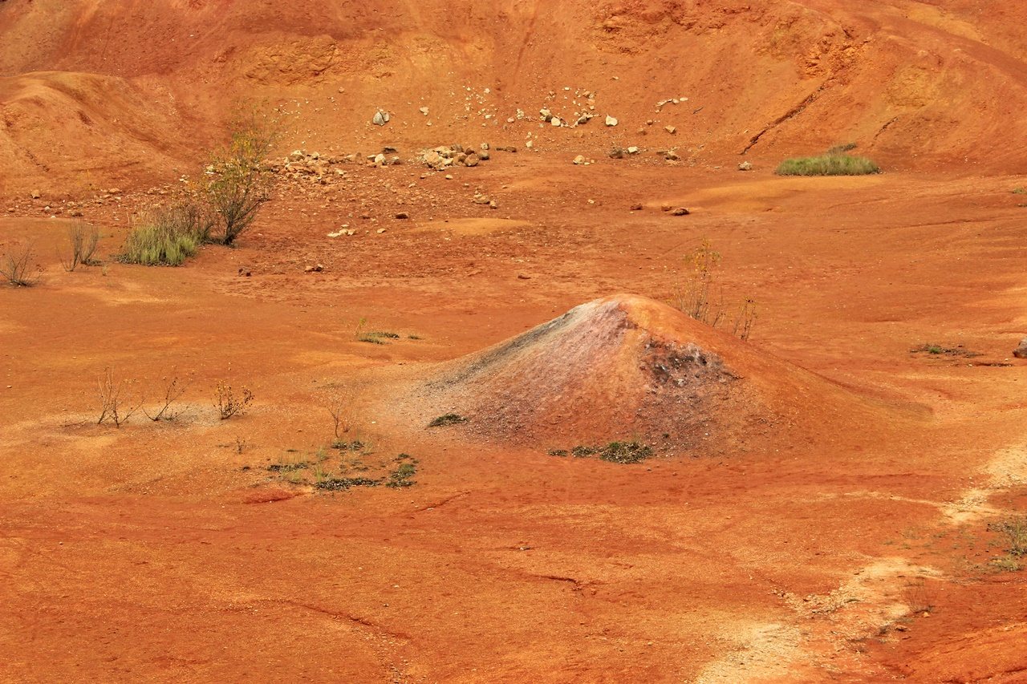
JÓ SZERENCSÉT! Balás Jenő élete és munkássága
MAGYAR MŰSZAKI ÉS
KÖZLEKEDÉSI MÚZEUM
ALUMÍNIUMIPARI MÚZEUM
SZÉKESFEHÉRVÁR
Zombori utca 12.
Készítette:
Révész Emese

Slide 2
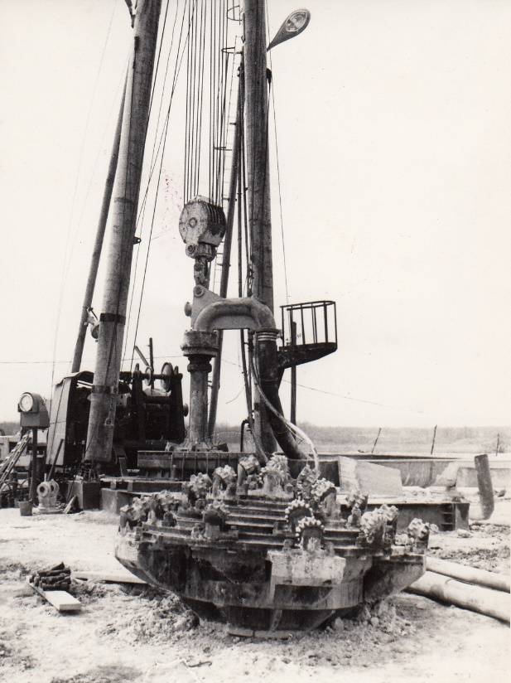
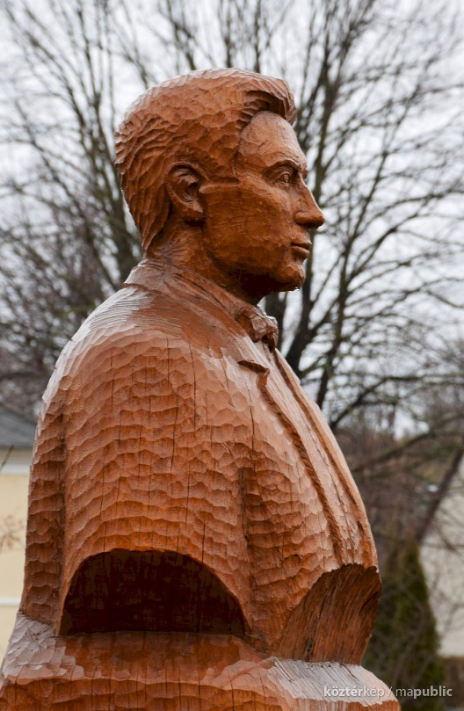
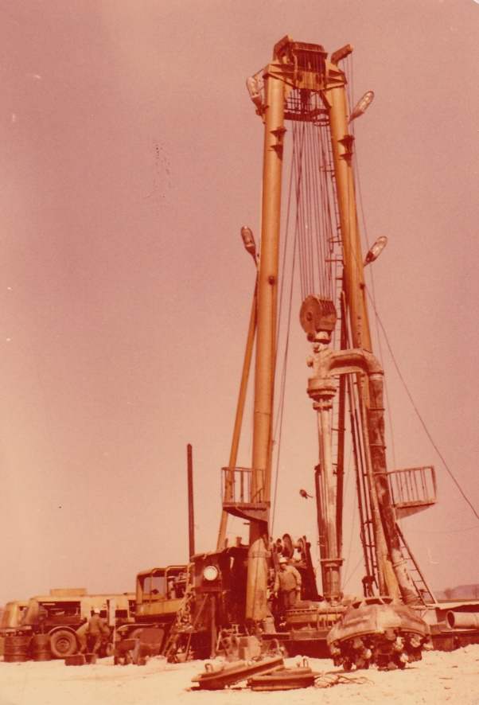
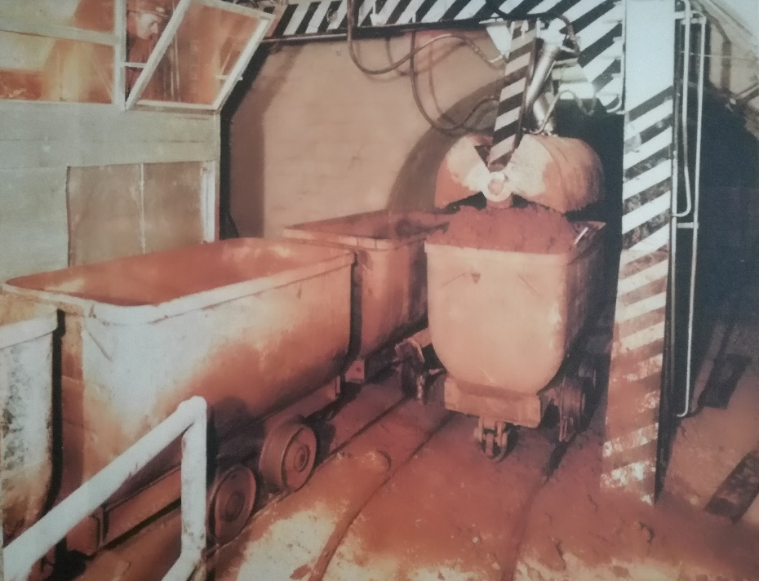
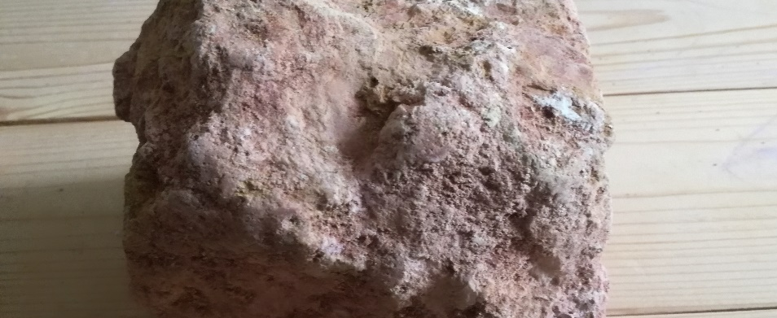
JÓ SZERENCSÉT
A magyar bauxit felfedezése
Magyarország ipara 1920 után
Bánya és gyár indítás
Balás Jenő
élete és munkássága
A magyar bauxit felfedezése
Balás Jenő
élete és munkássága
Magyarország ipara 1920 után
Gánti lelőhely felfedezése
Feladat
Gánti lelőhely felfedezése
ALUMÍNIUMIPARI
MÚZEUM
Bánya és gyár indítás
Feladat

Slide 3
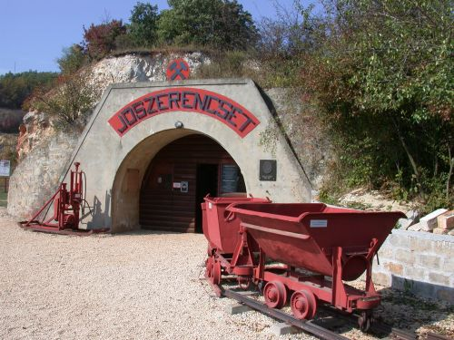
A magyar bauxit felfedezése
A magyar bauxit felfedezésének története szorosan összefonódott az ország politikai helyzetével.
Az 1867-es kiegyezés hozta el az iparág fellendülését. A vasérckutatások melléktermékeként fedezték fel az első bihari bauxittelepeket.
Mire a bauxitot feldolgozó ipar elkezdett kiépülni Magyar-országon, az első világháború és az azt lezáró béke következtében határokon kívül kerültek az addig felfedezett bauxittelepek.
Gánt bányabejárat

Slide 4
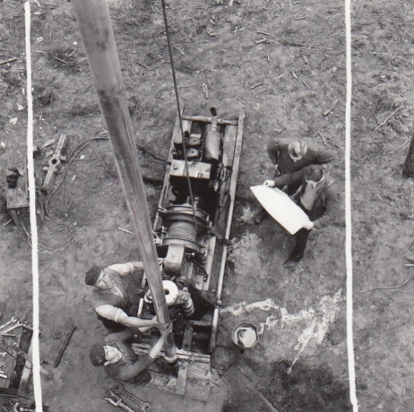
Magyarország ipara 1920 után
A trianoni békeszerződést 1920. június 4-én írták alá.
Az egykori magyar gyár-ipart Trianonnal igen súlyos veszteség érte. A szénbányászat kivételével a bányaipar szinte majdnem minden üzeme, az utódállamokhoz került.
A régi Magyarország ipari szervezetéből megmaradt rész a rendelkezésre álló munkásokkal, mérnökökkel, a vállalkozók bizalmával és bátorságával a legfőbb tényezője volt annak, hogy az ország a trianoni határok között is iparosodhat, és az ország szellemi és anyagi erőit sikeresen tudja mozgósítani e célok megvalósítására.
Bauxitkutató fúrás a Vértesben

Slide 5
KÖRFORGALOM:
Bánya és gyár indítás
TÍPUSAI
Az Alumíniumérc Bánya és Ipar Rt. azaz az Aluérc, 1917-ben alakult meg, vezérigazgatója az alapítástól 1944-ig Hiller József lett.
1923-ban svájci székhellyel nemzetközi vállalatot alapított Bauxit Trust néven, ilyen módon a cég tulajdonában maradtak a Trianon után elcsatolt országrészeken lévő bauxitbányák is.
Ösztönözte a hazai lelőhelyek kutatását.
Balás Jenő fedezte fel a leggazdagabb dunántúli lelőhelyet, amely alapján a világ egyik legnagyobb akkori bauxitbányája, a Gánti Bauxitbánya elindítása és üzemeltetése Hiller érdeme.
Wirth típusú fúrógép

Slide 6
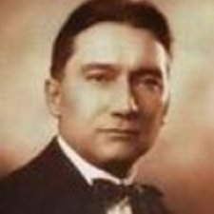
BALÁS JENŐ
élete és munkássága
1882.december 19-én született a Csíkmegyei Gyergyóremetén.
Édesapja Balás Bertalan magánvállalkozó, foglalkozása szerint gépész volt.
Balás Jenő a székelyudvarhelyi reáliskolában érettségizett 1900-ban.
Egy esztendei műegyetemi tanulás után az 1902/1903-as tanévben iratkozott be a selmecbányai Bányászati és Erdészeti Akadémia bányászati szakára, amelyet 1907-ben fejezett be.
Az akadémia elvégzése és az egyéves katonai szolgálat letöltését követően az 1910-1911-es tanévben rakta le államvizsgáit és szerezte meg az okleveles bánya-mérnöki címet.
Először –rövid időre -az Osztrák-Magyar Vasúttársaságnál szolgált, majd innen került a Rimamurányi-Salgótarjáni Rt. szalánki üzemébe. Itt is rövid ideig dolgozott, majd Borossebesen átvette a gróf Wenckheim Frigyes féle uradalom menyházi és vaskohi bányáinak irányítását.
1912-ben Kolozsvárra ment, és ott magánmérnöki irodát nyitott, ahol Erdély apró ércbányáit szövetkezetbe tömörítette, törekvése sikerrel járt.
Rövid ideig saját bányája is volt. A Jádvölgyi és a Vaskohvidéki Bánya-társulat bányáiban ismerkedett meg a bauxittal, amelyet Bölönyi Mikó Béla nagybányai kohómérnök fedezett fel.

Slide 7
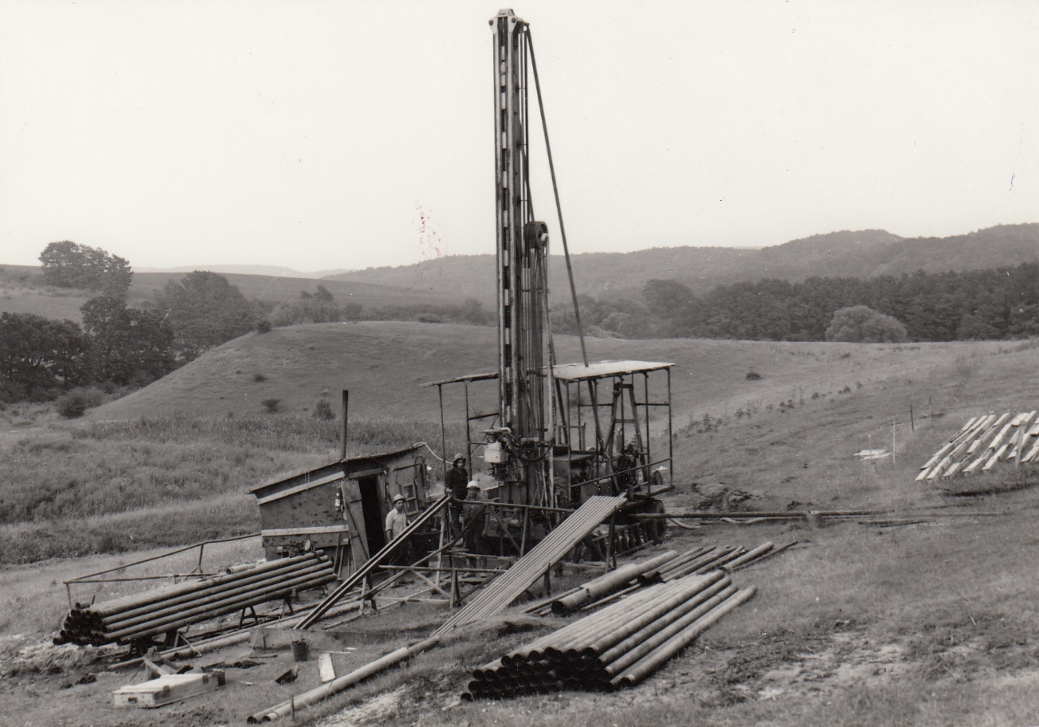
Bányamérnök a gánti bauxit előfordulás fáradhatatlan kutatója, a magyar bauxit kincs kutatásának egyik legjelentősebb személyisége.
Az elvesztett első világháború, nemcsak a bihari bauxitbányák helyzetét, de Balás Jenő életútját is megváltoztatta, felkereste a Földtani Intézetet, ahol érdeklődött, hogy van-e a halimbai előforduláshoz hasonló kőzetfelépítmény valahol.
Itt készséggel közölték vele, hogy a Bakony hegység északkeleti vonulatán és a Vértes hegységben hasonló rétegfelépítéssel találkozhat, valamint ajánlották még a Földtani Intézet 1909-1910 évi évkönyveiben megjelent „ A Vértes hegység föltani viszonyai” című cikket is.
Ebben Taeger Henrik breslaui fiatal geológus írja le a 1905-ben végzett földtani kutatásait és ismerteti az erről készített térképét, ahol meg is jelölte a „harmadkori terra rossa és a laterit” foltokat, de Ő ezeknek a vastartalmú anyagoknak nem tulajdonított jelentőséget és a felszíni nyomokban nem kereste és nem is találta meg a bauxitot.
Wirth típusú fúrógép Nagyegyháza térségben

Slide 8
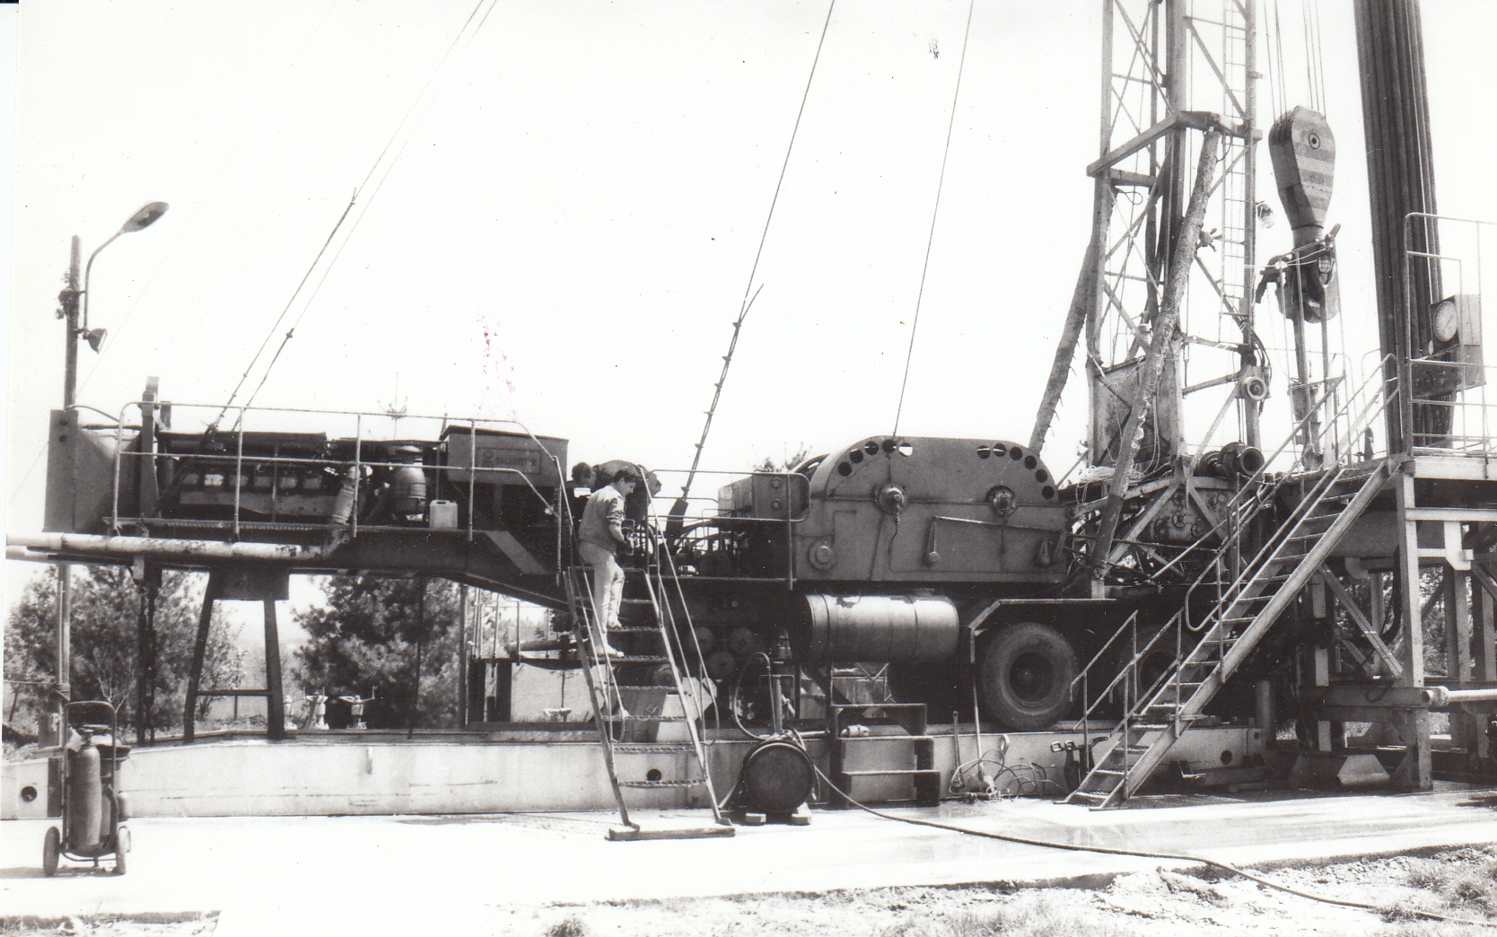
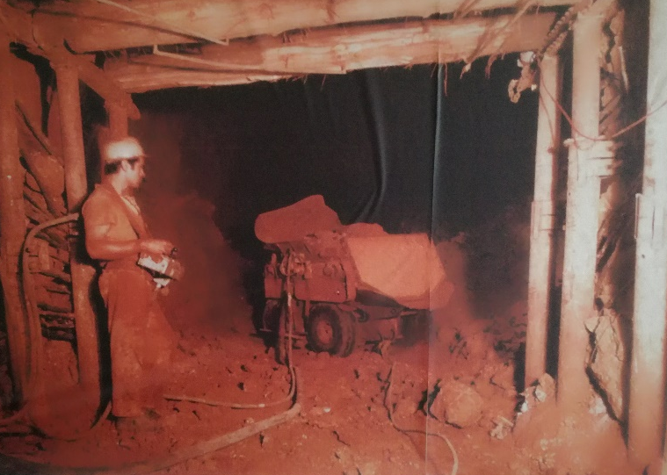
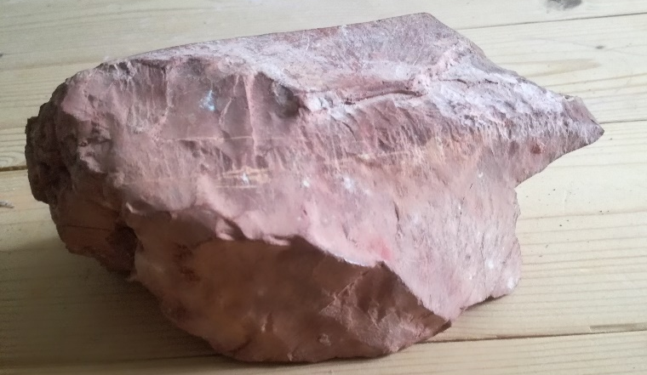
Gánti lelőhely felfedezése
A megismert adatok alapján elhatározta, hogy a helyszínen részletesen fogja tanulmányozni Gánt geológiai térképét.
1919 őszén megszállottként járta Gánt környékét, éhezve, fázva, még betegen is, míg a hosszúharasztosi kb.20 m hosszú vízmosásban végre megtalálta, amit keresett.
Az első vizsgálatok gyenge minőségű bauxitot mutattak ki, a kutatást tovább folytatta, és 1922.év végén kiderült, hogy Európa legjobb minőségű bauxitját találta meg Gánton.
Ekkor már 142 nyilvántartott zárt kutatmánya volt Balás Jenőnek. A gánti kutatásait tovább folytatva a bagolyhegyi kutatótárót, valamint a gránási hegy oldalába kutatógödröket hajtatott ki, melyek mintavételezési adatai alapján megállapította, hogy itt ércteleppel van dolga.
A gánti bauxit gyakorlati jelentőségét és ki-termelésének szükségességét más kiváló szakemberek is felismerték.
TÖRTÉNETE

Slide 9
Élete –a nagy sikerek és tragikus bukások mellett -hirtelen rejtélyes módon ért véget 1938. március 5-én Budapesten al-bérleti szálláshelyén.
Balás Jenő élete munkásságáért semmilyen kitüntetésben, elismerésben nem részesült. Küzdelmes élete azonban nem volt hiábavaló, mert kortárs bányász-társai és azok utódai őt tekintik a gánti bauxit és másértékes nemzeti kincsünk felkutatójának.
FELADAT:
Tervezz kitüntetést Balás Jenő részére
Készítsd el Balás Jenő Europass önéletrajzát

Slide 10
MAGYAR MŰSZAKI ÉS
KÖZLEKEDÉSI MÚZEUM
ALUMÍNIUMIPARI MÚZEUM
FORRÁS:
dia fotó: csodahelyek.hu
3. dia szöveg: mek.oszk.hu, fotó: turautak.com
4. dia szöveg: Tóth István: Balás Jenő bányamérnök c. kiadvány, fotó: Alumíniumipari Múzeum
5. dia szöveg: Tóth István: Balás Jenő bányamérnök c. kiadvány, fotó: Alumíniumipari Múzeum
6. dia szöveg: Tóth István: Balás Jenő bányamérnök c. kiadvány, fotó: wikipedia.org
7. dia szöveg : Tóth István: Balás Jenő bányamérnök c. kiadvány, fotó: Alumíniumipari Múzeum
8. dia szöveg: Tóth István: Balás Jenő bányamérnök c. kiadvány, fotó: Alumíniumipari Múzeum
9. dia szöveg: Tóth István: Balás Jenő bányamérnök c. kiadvány, fotó: Alumíniumipari Múzeum
SZÉKESFEHÉRVÁR
Zombori utca 12.
Köszönöm a figyelmet!

